Slide 1

Uma Introdução a Evolução Diferencial
Adaptado de Kelly Fleetwood

Slide 2

Sumario
• Introdução
• Algoritmo básico
• Exemplo
• Desempenho
• Aplicações

Slide 3
Noções básicas de evolução diferencial
• Algoritmo de otimização estocástica, populacional
• Introduzido em 1996 pelo Storn e Price
• Desenvolvida para optimizar parâmetros reais
• Formulação do problema geral é:
Para uma função objetiva f : X ⊆ R^{D} → R onde a região viável
X ≠∅, o problema de minimizacao é encontrar
x∗ ∈ X tal que f (x∗) ≤ f (x) ∀x ∈ X
where:
f (x∗) ≠ −∞

Slide 4
Por que usar a evolução diferencial?
• Optimização global é necessária em áreas como engenharia,
estatística e finanças
• Mas muitos problemas práticos têm funções objetivas que são
não - diferenciável, não contínuo, não-linear, barulhento, plana,
multidimensional ou têm muitos mínimos locais, restrições
• Tais problemas são difíceis, se não impossível de resolver
analiticamente
• DE pode ser usado para encontrar soluções aproximadas
para tais problemas.

Slide 5
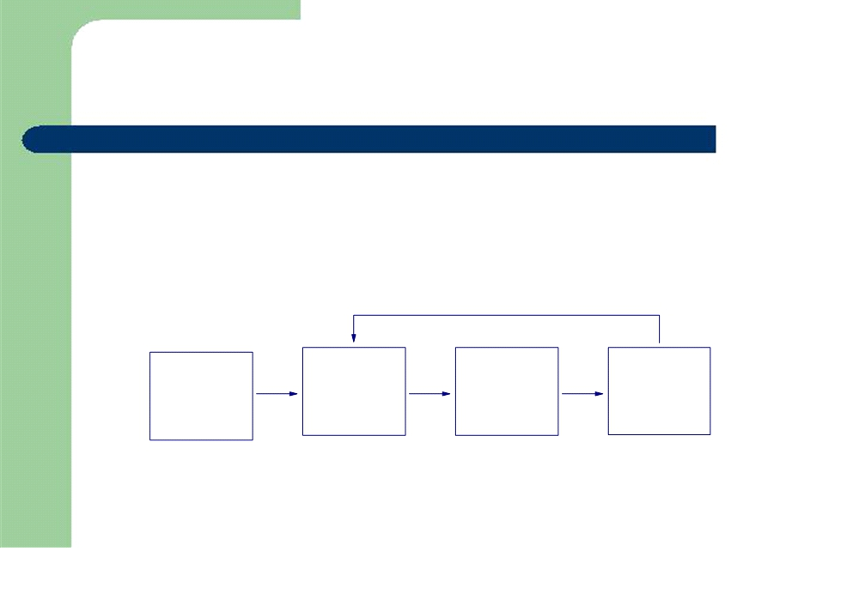
Algoritmos evolutivos
• DE é um algoritmo evolutivo
Inicialização
Mutação
Recombinação
Selecão
Figura 1: Algoritmo evolutivo

Slide 6
Notação
• Suponha que queremos otimizar uma função com D parâmetros reais
• Devemos selecionar o tamanho da população N (mínimo 4)
• O vetor de parâmetros tem a forma:
xi,G = [x1,i,G, x2,i,G, . . . xD,i,G] i = 1, 2, . . . , N.
G é a geração.

Slide 7
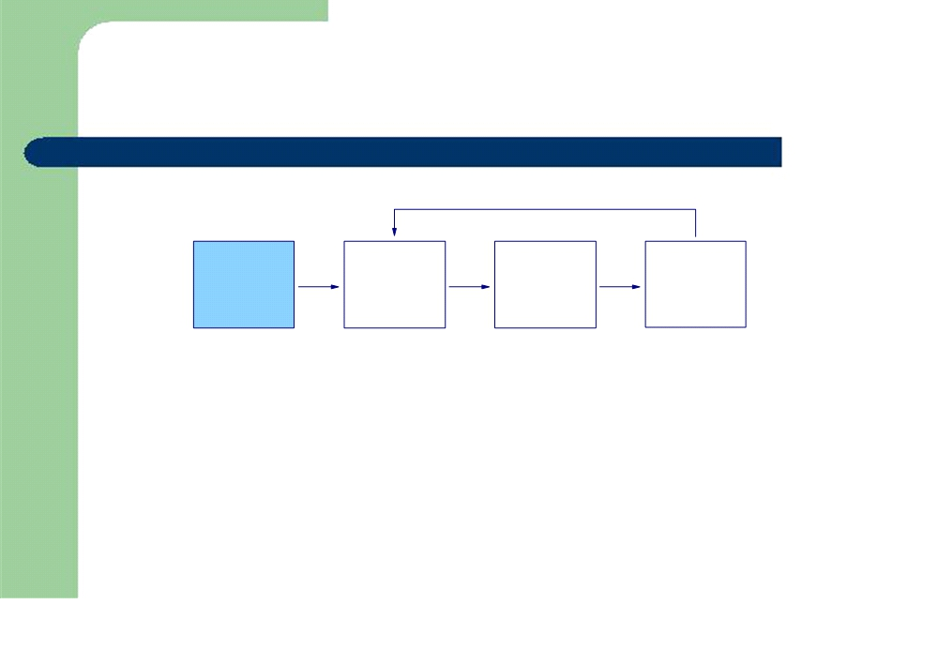
Inicialização
Inicialização
Mutação
Recombinação
Seleção
• Defina limites superiores e inferiores, para cada parâmetro:
xj ≤ xj,i,1 ≤ xj
• Selecionar aleatoriamente os valores de parâmetro inicial
uniformemente nos intervalos
[x j , x j ]

Slide 8
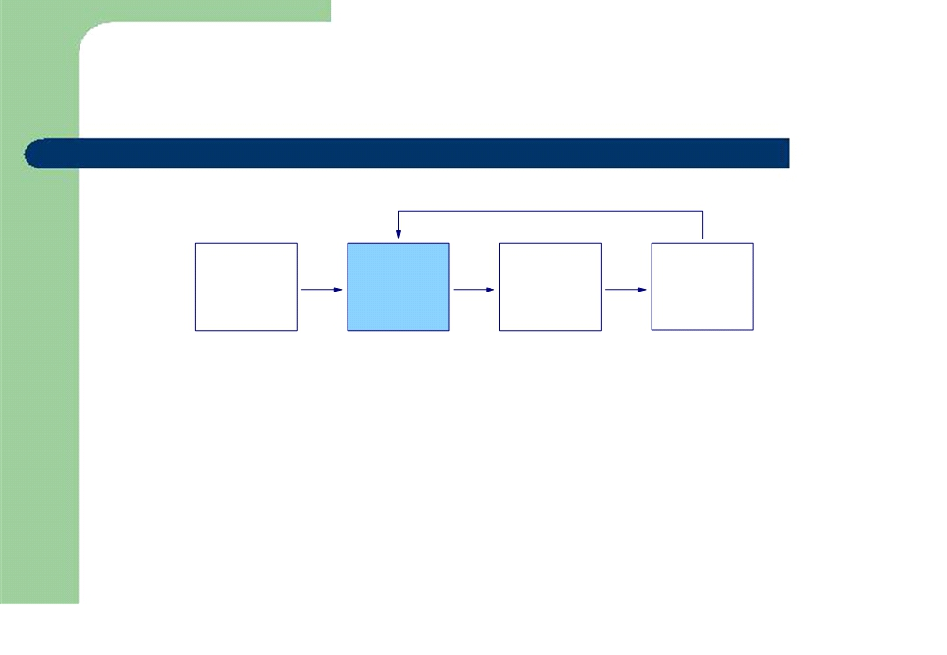
Mutação
Inicialização
Mutação
Recombinação
Seleção
• Cada um dos vetores de parâmetro N sofre mutação, recombinação e seleção
• Mutação expande o espaço de busca
• Para um vetor de parâmetro xi,G selecionar aleatoriamente três vectores xr1,G,
xr2,G e xr3,G tal que os indices i, r1, r2 e r3 são diferentes

Slide 9
Mutação
Inicialização
Mutação
Recombinação
Seleção
• Adicionar a diferença ponderada de dois dos vetores para a terceira
vi,G+1 = xr1,G + F (xr2,G − xr3,G)
• O fator de mutação F é uma constante de [0, 2]
• vi,G+1 o vetor de doador

Slide 10
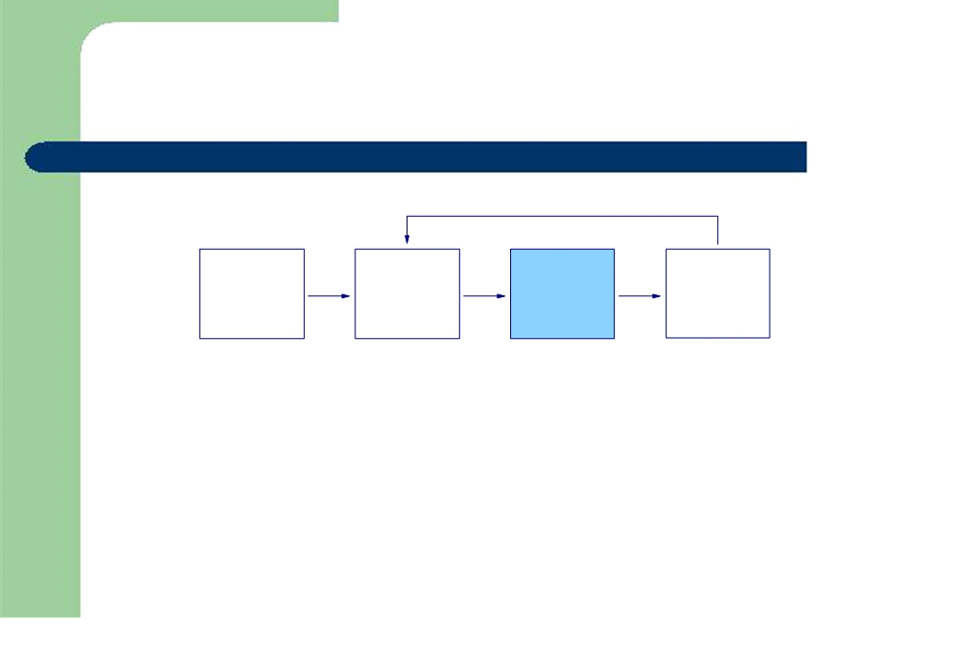
Recombinação
Inicialização
Mutação
Recombinação
Seleção
• Recombinação incorpora soluções bem sucedidas da gerações anteriores
• O vetor ui,G+1 é desenvolvido a partir de elementos do vetor alvo,
xi,G , e os elementos do vetor de doador, vi,G+1
• Elementos do vetor doador entram com probabilidade
CR

Slide 11

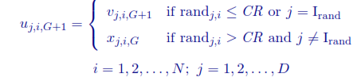
Recombinação
Inicialização
Mutação Recombinação Seleção



• randj,i ∼ U [0, 1], Irand é um inteiro aleatório de [1, 2, ..., D]
• Irand assegura que vi,G+1 ≠ xi,G

Slide 12
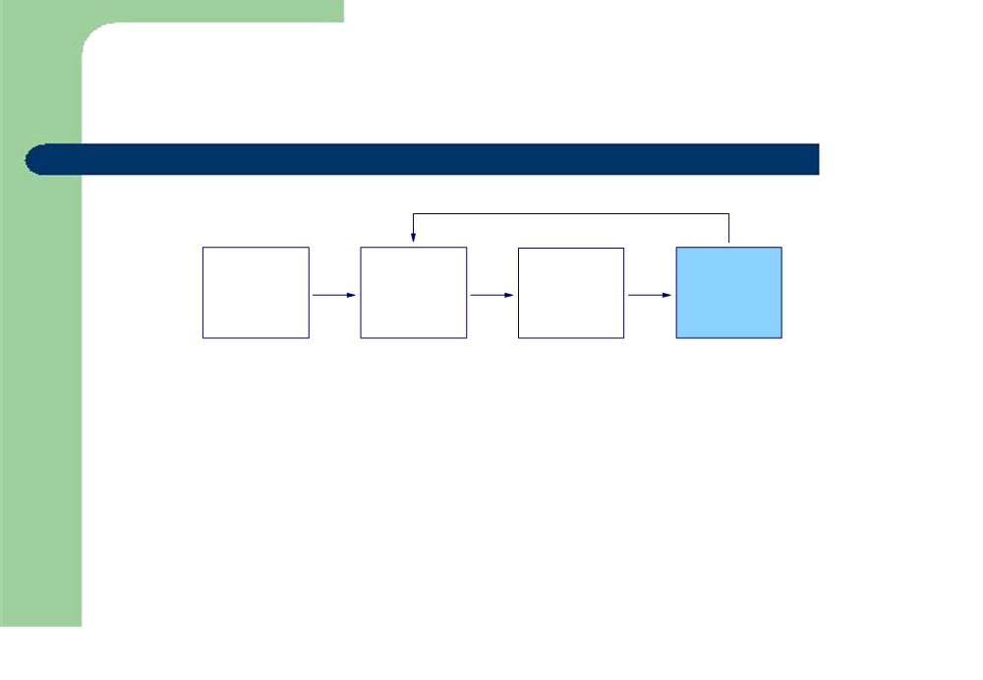
Seleção
Inicialização
Mutação
Recombinação
Seleção
• O Vetor alvo xi,G é comparado a vi,G+1 e aquele com o menor
valor da função é selecionado para a próxima geração
• Mutação, recombinação e seleção continuam até que seja atingido algum
critério de parada

Slide 14
Exemplo

Slide 18
DE/x/y/z

Slide 19
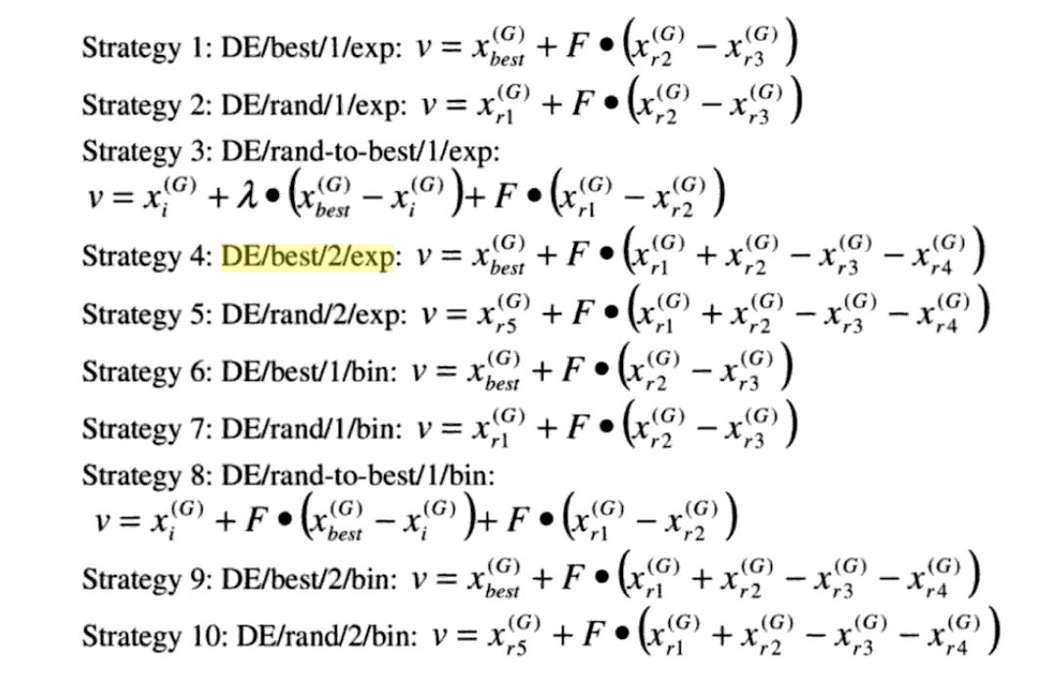

Slide 22
Differential Evolution: A Survey of the State-of-the-Art
http://ieeexplore.ieee.org/abstract/document/5601760/

